Slide 1
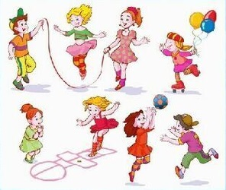
«Подвижная игра, как средство физического развития и укрепления психического здоровья ребёнка»
Выполнила: Татаркина И.Р.,
Воспитатель
Подготовительной группы №8,
МБДОУ «Детский сад №34
«Красная шапочка»

Slide 2
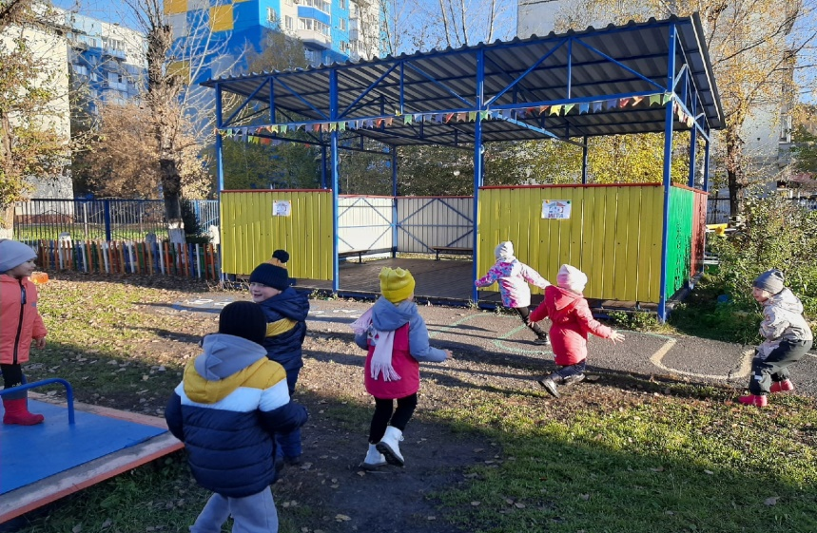
Сухомлинский писал: «Без игры нет, и не может быть полноценного умственного развития. Игра – это огромное светлое окно, через которое в духовный мир ребенка вливается живительный поток преставлений, понятий. Игра – это искра, зажигающая огонек пытливости и любознательности».
Подвижная игра – одно из основных средств физического воспитания детей.
По определению Петра Францевича Лесгафта, «подвижная игра является упражнением, посредством которого ребёнок готовится к жизни».
Одна из главных задач нашей педагогической деятельности – это удовлетворить естественную биологическую потребность детей в движении, добиться хорошего уровня здоровья и развития двигательного опыта детей.

Slide 3
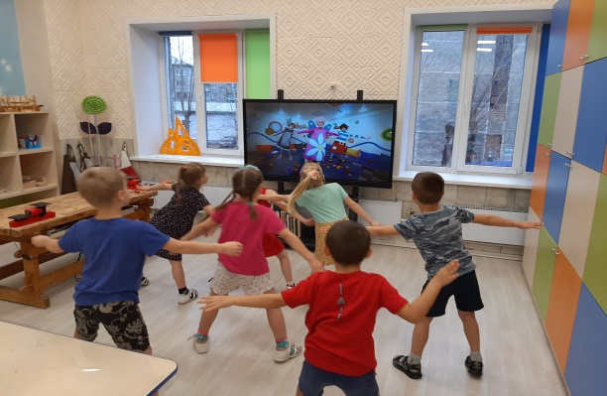
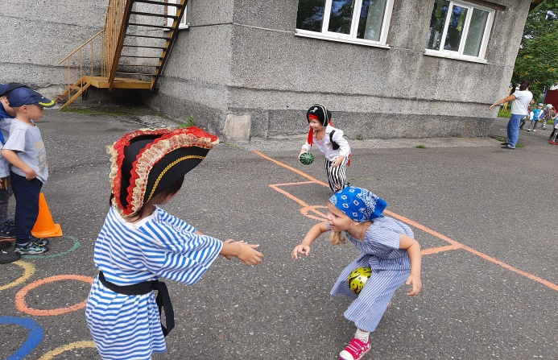
Подвижная игра - сложная двигательная, эмоционально-окрашенная деятельность, обусловленная точно установленными правилами.
Поскольку, подвижная игра с правилами – сознательная, активная деятельность ребёнка, цель которой достигается точным и своевременным выполнением заданий, связанных с обязательными для всех играющих правилами, мы стараемся сделать подвижную игру своей союзницей.
ПОДВИЖНЫЕ ИГРЫ В РЕЖИМЕ ДНЯ:
- на прогулке;
- на физкультурных занятиях;
- во время праздников и досугов;
- в качестве физкультминуток на других занятиях;
- в паузах между занятий (двигательная разминка).

Slide 4
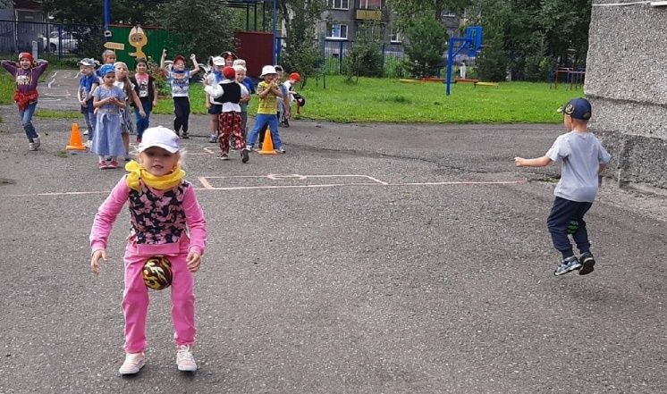
Роль подвижных игр в физическом развитии и воспитании дошкольников
- совершенствуют двигательные навыки;
- развивают силу, выносливость, ловкость, координацию движений, выносливость;
- вырабатывают волевые качества: выдержку, смелость, умение преодолевать трудности, самостоятельность;
- формируют честность, дисциплинированность, справедливость.
Следует отметить, что в подвижных играх дети не только учатся правильно двигаться, но и учатся ориентироваться в пространстве, согласовывать свои действия с действиями сверстников, действовать в соответствии с правилами.
Развивают психические процессы: память, внимание, воображение, формируют самостоятельность, активность, инициативность, уточняются знания об окружающей жизни, свойствах предметов, дети знакомятся с новыми словами и учатся произносить их.
Таким образом, подвижные игры оказывают огромное влияние на всестороннее развитие детей.

Slide 5
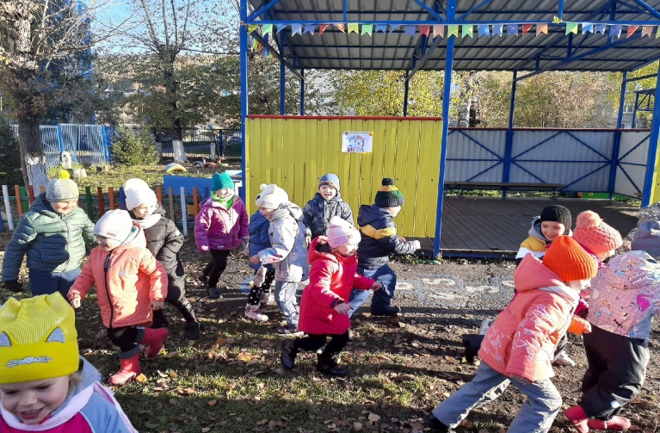
Сюжетные подвижные игры
«У медведя во бору»
Цель: развитие у детей скорости реакции на словесный сигнал, развитие внимания; упражнять детей в беге.
Описание: Из всех участников игры выбирают одного водящего, которого назначают «медведем». На площадке для игры очерчивают два круга. Первый круг – это берлога «медведя», второй – это дом, для всех остальных участников игры.
Начинается игра, и дети выходят из дома со словами:
У медведя во бору
Грибы, ягоды беру.
А медведь не спит,
И на нас рычит.
После того, как дети произносят эти слова, «медведь» выбегает из берлоги и старается поймать кого-либо из деток. Если кто-то не успевает убежать в дом и «медведь» ловит его, то уже сам становится «медведем».

Slide 6
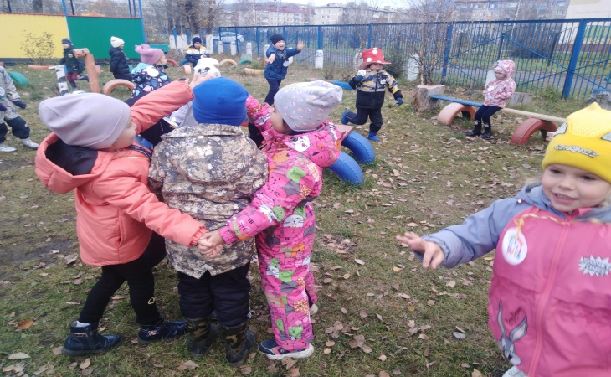
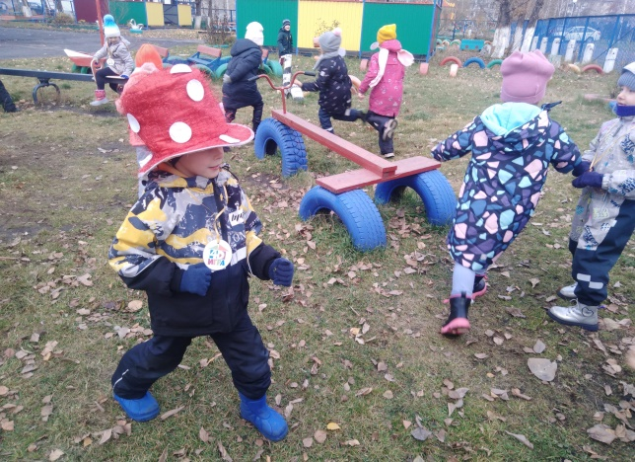
«Мухомор»
Содержание: Из числа игроков выбирается один Мухомор и 4-6 человек, которые распределяются парами и образуют «корзинки» (стоят лицом друг к другу и держатся за руки). Остальные игроки – «съедобные грибы», для интереса и расширения словаря могут придумать себе названия.
Мухомор громко и грозно произносит: - Я в своем лесу хозяин! И других не потерплю! Берегитесь-ка, грибочки! Всех из леса прогоню!
После этих слов Мухомор старается догнать съедобные грибы, а те, в свою очередь, стараются от Мухомора убежать. Спасаться от Мухомора грибы могут, заскочив в «корзинку» (встать в середину между игроками, образующими корзинку). Те, кого Мухомор успел задеть рукой, дожидаются пары и образуют новую корзинку. Правила 1. В корзинке одномоментно может быть только один гриб. 2. Долго находиться в корзинке грибу нельзя. 3. Мухомор может выполнять «обманные» движения. 4. Игроки, образующие корзинку, могут передвигаться, подыгрывая грибам, но расцеплять руки им запрещено.

Slide 7
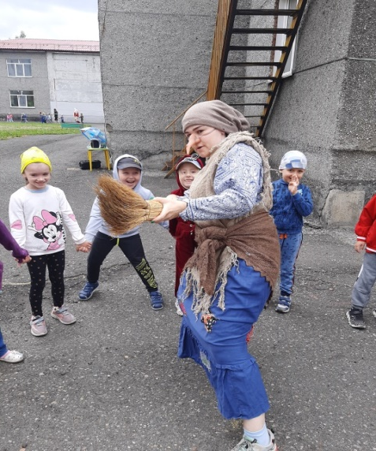
«Пузырь»
Цель: Научить детей становиться в круг, делать его то шире, то уже, приучат их согласовывать свои движения с произносимыми словами.
Описание: Дети вместе с воспитателем берутся за руки и образуют небольшой кружок, стоя близко друг к другу.
Воспитатель произносит:
Раздувайся, пузырь,
Раздувайся, большой,
Оставайся такой
Да не лопайся.
Играющие отходят назад и держатся за руки до тех пор, пока воспитатель не скажет: «Лопнул пузырь!». Тогда они опускают руки и приседают на корточки, говоря при этом: «Хлоп!» Можно также предложить детям после слов «лопнул пузырь» двигаться к центру круга, по-прежнему держась за руки и произнося при этом звук «ш-ш-ш» – воздух выходит. Затем дети снова надувают пузырь – отходят назад, образуя большой круг.
Можно использовать вариант с участием в игре сказочного героя, где он вносит в игру свои движения.

Slide 8
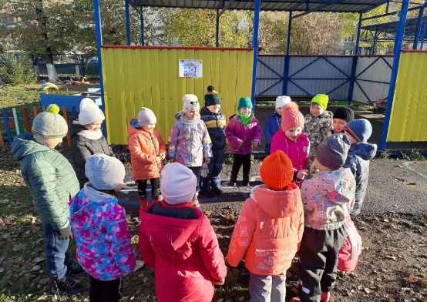
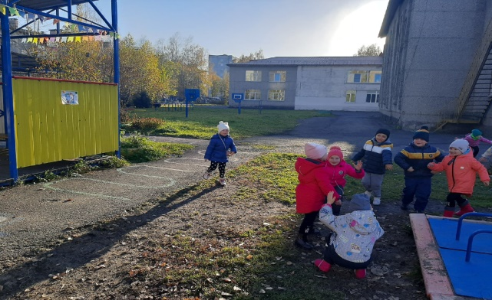
Бессюжетные подвижные игры
«Салки»
Цель: развитие быстроты реакций, выносливости, энергичности, подвижности, координации движений, активизирование и совершенствование функций двигательной системы.
Описание: Эта игра относится к разряду народных и заключается в том, что какая-либо группа ребятишек представляет собой одну большую многочисленную команду с неограниченным количеством игроков, из которых единогласно считалкой выбирается ведущий. Затем ведущий считает громко вслух до десяти, а остальные игроки за этот период времени должны успеть разбежаться в разные стороны, как можно дальше от него. После этого водящий начинает бегать за участвующими в игре ребятами, чтобы поймать кого-либо одного из них, бросив в него резиновым мячиком, т. е. запятнать, или осалить. Тот участник, которого догнали, сам становится ведущим, о чем он громко с одновременным поднятием руки оповещает всех присутствующих для того, чтобы избежать возможных недоразумений и неприятностей, т. к. не все могли это заметить в процессе веселой игры, и выполняет те же функции, что и предыдущий.
Для того чтобы дети не особенно уставали, по правилам игры можно пользоваться специальными «домиками», т. е. ни в коем случае нельзя «запятнать», или «осалить» того игрока, который дотронулся до любого деревянного предмета и держится за него рукой в течение некоторого времени, т. к. считается в безопасном месте.

Slide 9
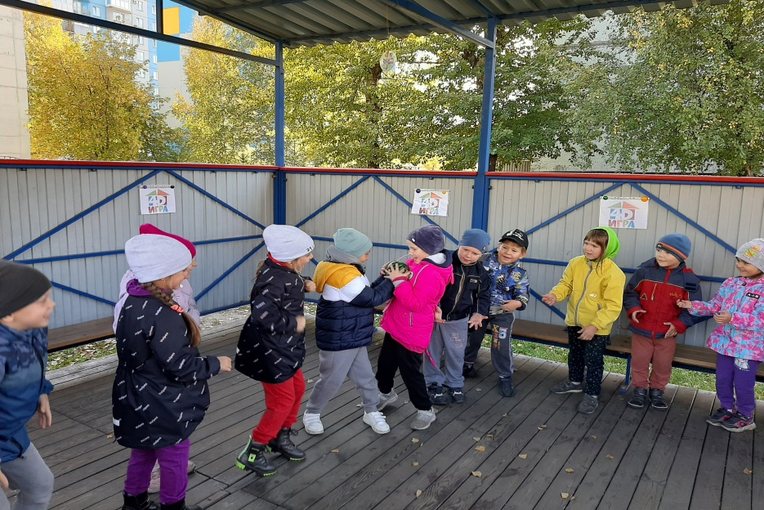
Подвижные игры с использованием предметов
«Школа мяча»
Цель: закрепить умение детей выполнять разные действия с мячом. Развивать координацию движений, глазомер, ловкость.
Описание: Подбросить мяч вверх и поймать его одной рукой. Ударить мяч о землю и поймать одной рукой. Подбросить вверх, хлопнуть в ладоши и поймать его двумя руками. Ударить о стену и поймать его одной рукой. Ударить о стену, поймать его одной рукой, после того как он ударится о землю. Ударить мяч о стену, хлопнуть в ладоши и поймать одной рукой. Ударить мяч о стену так, чтобы он отскочил под углом в сторону партнёра, который должен поймать его. Ударить мяч о стену, бросив его из-за спины, из-за головы, из-под ноги и поймать его.

Slide 10
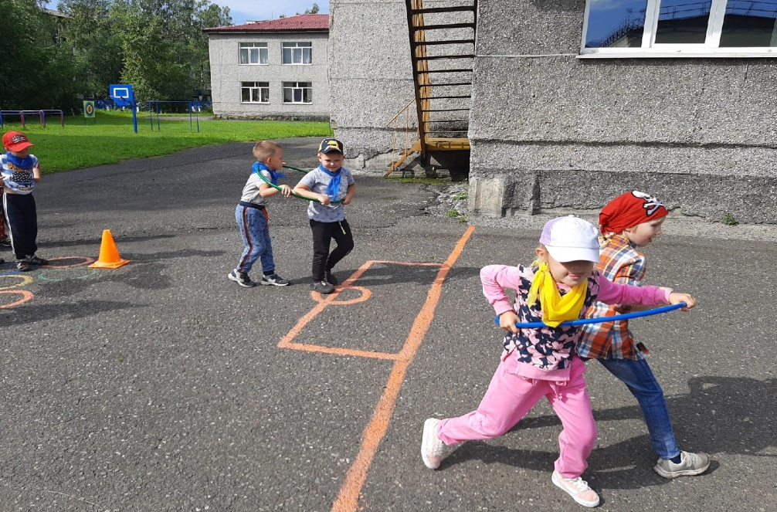
«Переправить команду на другой берег»
Цель: Научить детей играть сообща, действовать командой, аккуратно бегать, развивать ловкость и быстроту реакции.
Описание игры: В команде один обруч. Первый участник с обручем (держит его на линии талии) стоит напротив своей команды на расстоянии 8–10 м от нее. По команде учителя участник с обручем бежит к своей команде, берет в обруч одного участника команды и возвращается с ним на «свой берег». Первый остается на «берегу», а второй участник с обручем бежит за следующим участником, берет его в обруч и возвращается с ним на «берег». Сам остается на «берегу», а третий бежит за четвертым и так, пока вся команда не переправится на противоположный «берег».

Slide 11
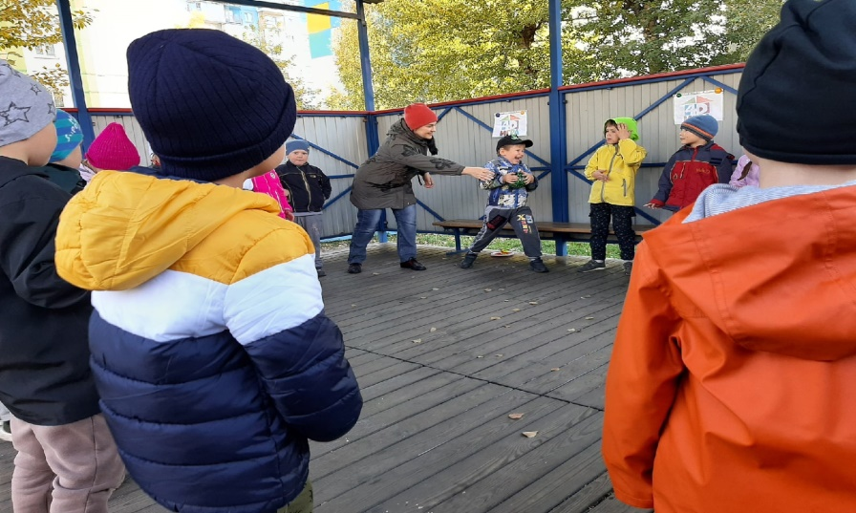
Подбор подвижных игр зависит от условий работы каждой возрастной группы:
- общего уровня физического, умственного развития детей;
- их двигательных умений;
- состояния здоровья каждого ребенка;
- его индивидуальных типологических особенностей;
- времени года;
- режима дня;
- места проведения игр;
- интересов детей.

Slide 12
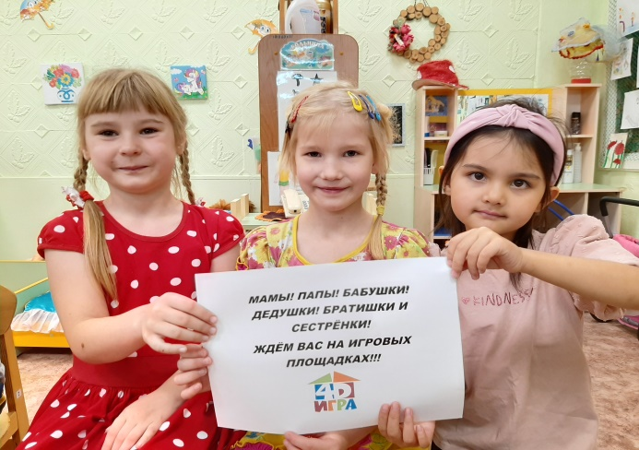
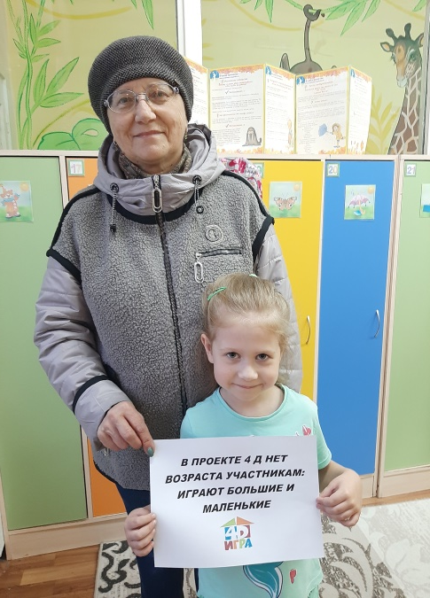
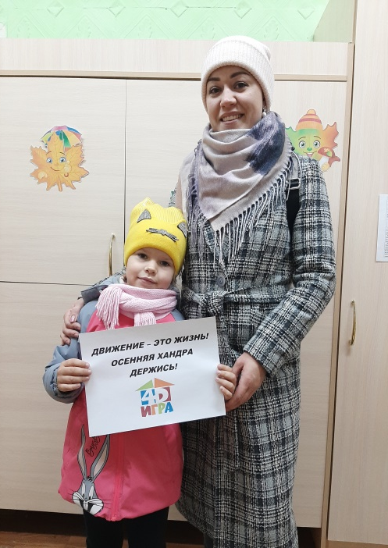
ПОЧЕМУ СЕЙЧАС ДЕТИ МЕНЬШЕ ИГРАЮТ В ПОДВИЖНЫЕ ИГРЫ?
Исчезла культура дворовых игр;
дети увлечены гаджетами;
происходит недооценивание роли игры.
«Чтобы детство проходило в движении, прививать культуру игры нужно, начиная с дошкольного возраста» - так подумала в 2017 году инициативная команда педагогов из шести регионов Российской Федерации и команды «Университета Детства» Рыбаков Фонда (г. Москва) и придумали Всероссийский проект «ИГРА 4D». За один год проект превратился в уникальный марафон детских дворовых игр российского масштаба. В образовательном пространстве системы дошкольного образования благодаря Проекту формируется сообщество единомышленников – педагогов и родителей.

Slide 13
О проекте «Игра 4D»
Проект помогает каждому ребёнку полноценно и активно проживать счастливый период детства.
«Игра 4D» - это:
ДЕТИ любят играть
ДВИЖЕНИЕ помогает развитию
ДРУЖБА зарождается в игре
ДВОР - лучшее место для игр
Цель проекта: способствовать возрождению культуры детской игры через создание сообщества единомышленников для организации игр с дошкольниками.
Задачи: - сформировать игровое сообщество педагогов;
активизировать совместную деятельность через использование различных инструментов;
создать структуру мобильного взаимодействия членов сообщества.
Как здорово, что в жизни есть ИГРА –
Она всем поколениям дана!
Мы – самые счастливые на свете:
У нас есть – ДРУЖБА, ДВОР, ДВИЖЕНИЕ, ДЕТИ!

Slide 14
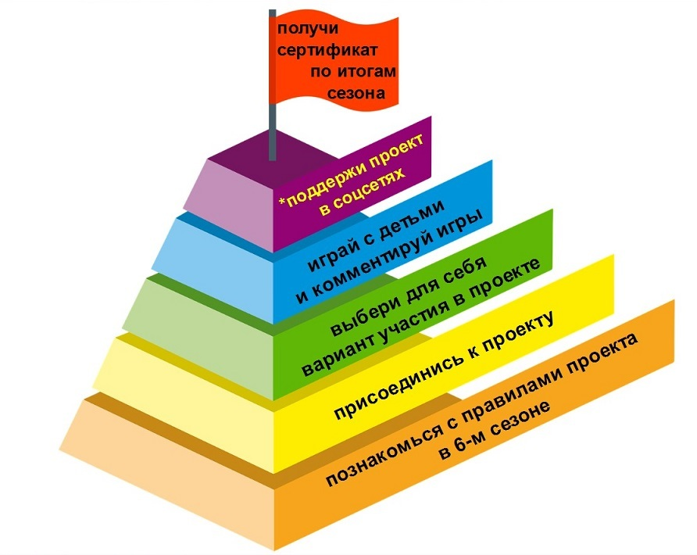
КАК ПРИНЯТЬ УЧАСТИЕ В ПРОЕКТЕ «ИГРА 4D»?
- Вы задумываетесь о роли игры в развития ребёнка?
- Вы тоже считаете, что дети мало играют? - Вы хотите воспитывать счастливых детей?
ТОГДА МЫ РАДЫ ВАС ПРИВЕТСТВОВАТЬ В ПРОЕКТЕ
«ИГРА 4D: Дети, движение, Дружба, Двор»!

Slide 15
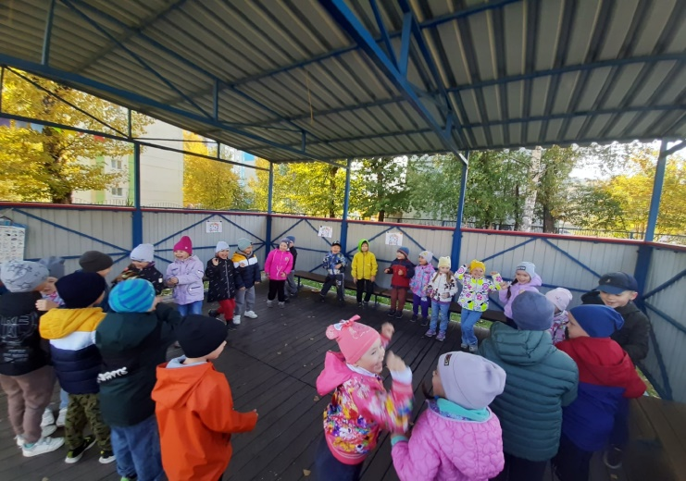
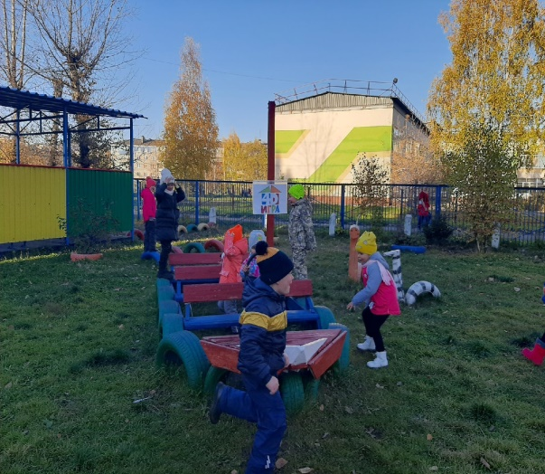
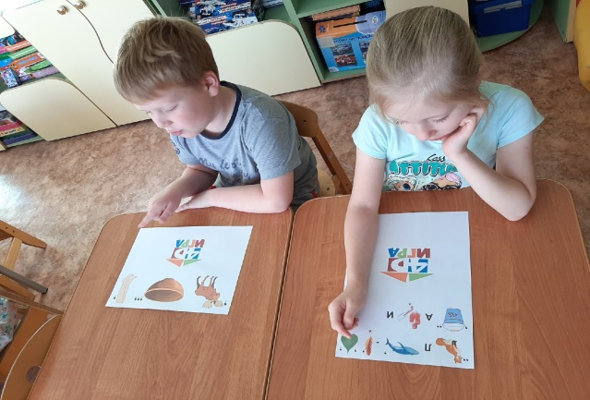
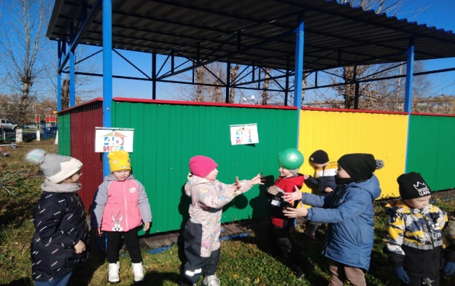
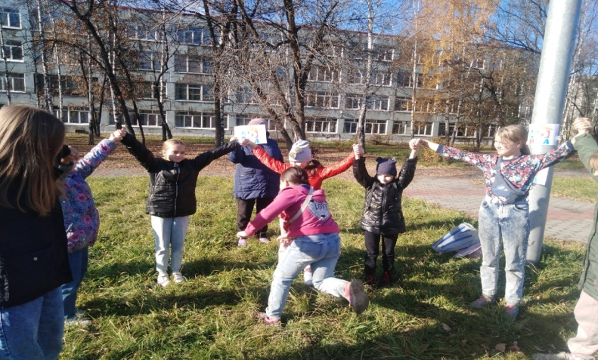
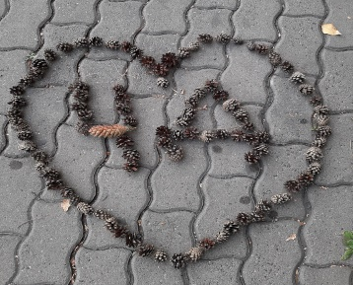
МЫ С РЕБЯТАМИ НАШЕЙ ГРУППЫ ПРИНИМАЕМ УЧАСТИЕ В ПРОЕКТЕ «ИГРА 4D: Дети, движение, Дружба, Двор»!
ПРИСОЕДИНЯЙТЕСЬ И ВЫ!

